Slide 1

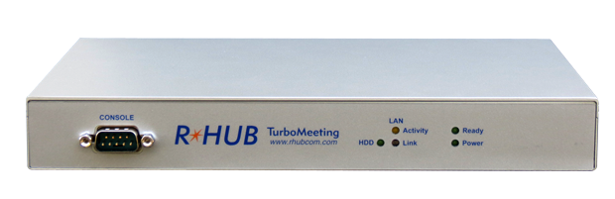
美国硅谷佳美迅通信技术公司
六合一融合会议和远程协助服务器
http://www.rhubcom.cn

Slide 2
佳美迅通讯公司
2003年开始研发网络会议
2005年成立于美国硅谷
已在全球拥有超过三千客户和二百万的终端用户
独家生产融合会议及远程协助服务器
2014年，在网络会议服务平台方面，列世界前三

Slide 3
佳美迅市场定位
会议系统
电话会议
数据会议
或称 网络会议
视频会议
Avaya
Polycom
SaaS
软件
服务器
WebEx
Lync
R-HUB

Slide 4
六合一融合会议与远程协助服务器
融合会议：
1. 网络会议 -- 进行销售演示、产品展示和互动协作
2. 视频会议 -- 30方摄像头网络视频会议
3. 电话会议 -- VoIP & PSTN 融合电话会议
4. 网络研讨会 -- 无需任何下载的网络研讨会
远程协助：
5. 远程协助 -- 远程支持PC和Mac计算机
6. 远程控制 -- 远程访问办公室或家中计算机

Slide 5
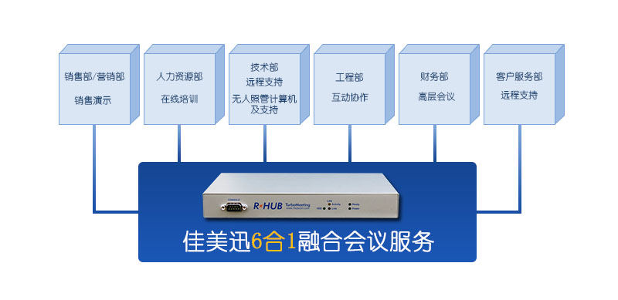
跨部门实时协同办公

Slide 6

独享，内部或云部署
无第三方监视，无数据安全风险
瘦服务器，最少CPU消耗（平均1％），40MB RAM, 50MB硬盘,降低云部署成本

Slide 7
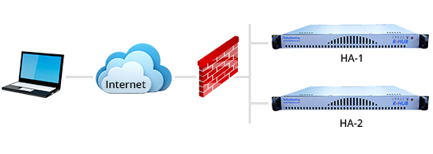
集成，集群部署（HAC）
集成：LDAP，PBX，CRM，网页,等
品牌推广
7ｘ24小时不间断运行，集群部署（HAC）

Slide 8

共享许可

Slide 9
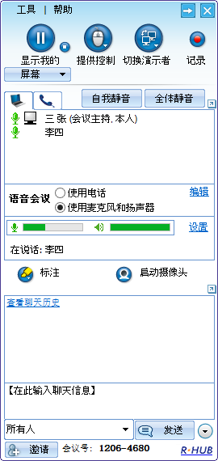
快速简单
20秒下载参会，无重复下载
无下载参会 - 100%参会保证
业内最流畅屏幕共享
无需培训

Slide 10
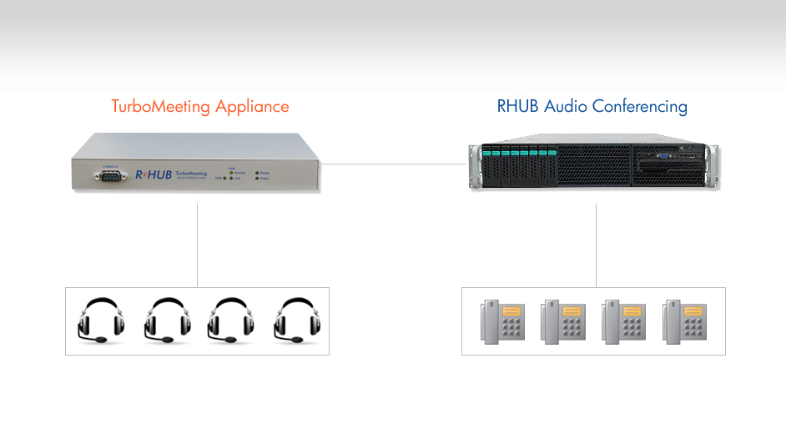


佳美迅VoIP & PSTN 语音会议

Slide 11

HD高清，桌面视频会议
最先进的视频算法
100Kbps最小带宽
30方并发视频
支持移动设备
适合于会议室部署

Slide 12
















RHUB 客户

Slide 13










RHUB所获奖项与荣誉

